Slide 1


dev.learn()
Módulo 5
Loops

Slide 2
Arrays
De acordo com o que vimos aula passada, o que é possível fazer com as funções e propriedades disponíveis?
Adicionar elemento no início e fim;
Remover elemento do início e fim;
Remover um elemento com base em seu índice;
Descobrir índice do elemento no array com base em seu valor;

Slide 3
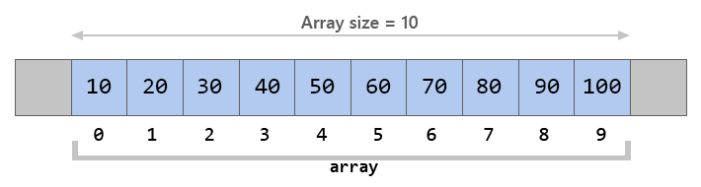
Arrays
Tamanho do array, que pode ser acessado através da propriedade length (nomeDoArray.length)
Valores, que podemos adicionar utilizando a função nomeDoArray.push(elemento(s))
Índices do array que utilizamos para acessar os elementos. Então para acessarmos o valor 30, temos que acessar nomeDoArray[2]

Slide 4
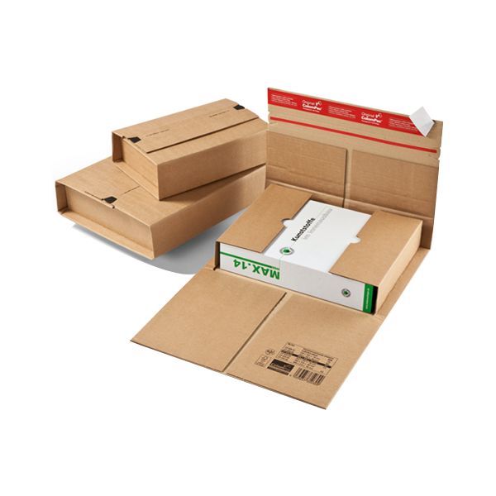
Arrays
Voltando no papo de que variáveis funcionam como caixas e as utilizamos para guardar livros...
Assim seria utilizar uma variável para cada valor, uma caixa para cada livro

Slide 5
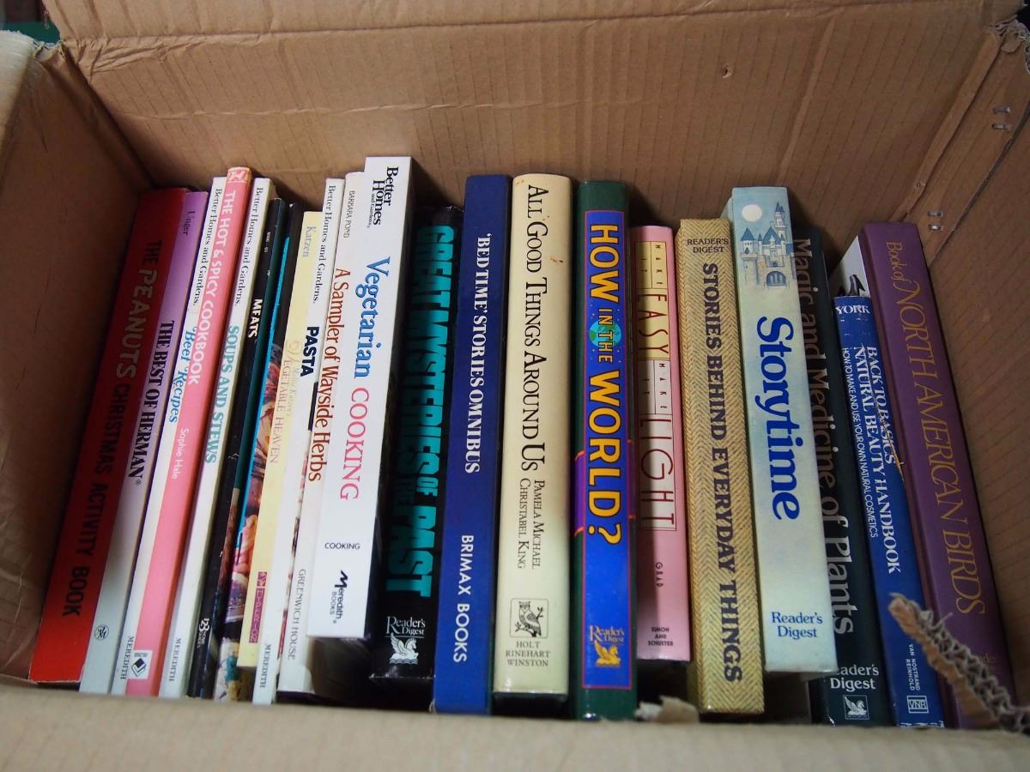
Arrays
Assim seria utilizar uma variável para guardar vários elementos. Essa caixa é algo muito próximo do que vemos em arrays. Temos vários elementos diferentes entre si, que estão organizados de forma sequencial e poderíamos sem problemas atribuir um índice à posição de cada livro e ter interesse em saber quantos livros estão guardados na caixa.

Slide 6
Arrays
Com essa nova forma de organizar os valores, temos que pensar em soluções para vários novos problemas que apareceram na nossa vida.
Meu array segue alguma ordem?
Meu array possui elementos repetidos?
Como consigo exibir todos os valores do meu array, um por um sem ficar digitando o comando nomeDoArray[indice]?
Como fazer uma soma de todos os valores do meu array?

Slide 7
Arrays
Voltemos à nossa caixa de livros…
Como vamos ler o título de cada livro da nossa caixa em voz alta?
Então concordamos que teremos que percorrer os livros, um por um, lendo seus títulos.

Slide 8
Arrays
Agora lidando com algo mais próximo do nosso array em Javascript, como faríamos para somar todos os valores do array?

Slide 9
Arrays
Devemos realizar a operação de soma entre os elementos um a um;
Precisamos guardar o valor atual da soma de todos os itens anteriores.

Slide 10
Loops
É aí que entram os loops, ou estruturas de repetição
No caso do problema da soma, precisamos realizar uma repetição. Qual seria?
A repetição será na operação de soma para cada elemento do array.
Mas… Até quando devemos repetir?

Slide 11
Loops
Até aqui então vimos que uma estrutura de repetição, ou loops precisa de 4 informações para ser definida:
Condição de início;
Condição de parada;
Tamanho do salto. No nosso caso, como faremos a operação para cada índice do array, o salto será 1;
Ação que será realizada a cada “passo”.

Slide 12
Loops
Condição de início:
Condição de parada:
Tamanho do passo:
Operação realizada a cada passo:
Iniciar no índice 0
Terminar no índice 9
1, pois faremos a operação a cada índice
Soma dos elementos anteriores com o elemento atual

Slide 13
Loops
Agora focando na operação que será realizada a cada “passo”.
No primeiro valor do array não há com quem somar, certo?

Slide 14
Loops
O segundo podemos somar com o anterior, utilizando o valor do índice atual + valor do índice anterior

Slide 15
Loops
Ao tentar repetir com o terceiro, temos isso. A solução poderia ser somar o valor do índice atual com o dos dois índices anteriores, assim: array[atual] + array[atual-1] + array[atual-2]
No terceiro elemento já temos que escrever tudo isso, não parece uma boa ideia.

Slide 16

Loops
E agora?

Slide 17
Loops
Lembra dessa caixa?
Ela será muito útil agora!

Slide 18

Loops
Precisamos guardar um único valor nessa nossa caixa
VALOR

Slide 19
Loops
Guardaremos a soma de todos os valores até o momento, e a cada passo, somar o valor da posição atual à variável que contém a soma dos anteriores, assim:
0
soma

Slide 20
Loops
Precisamos guardar a soma de todos os valores até o momento, e a cada passo, somar o valor da posição atual à variável que contém a soma dos anteriores, assim:
10
soma

Slide 21
Loops
Precisamos guardar a soma de todos os valores até o momento, e a cada passo, somar o valor da posição atual à variável que contém a soma dos anteriores, assim:
30
soma

Slide 22
Loops
Precisamos guardar a soma de todos os valores até o momento, e a cada passo, somar o valor da posição atual à variável que contém a soma dos anteriores, assim:
60
soma

Slide 23
Loops
Precisamos guardar a soma de todos os valores até o momento, e a cada passo, somar o valor da posição atual à variável que contém a soma dos anteriores, assim:
100
soma

Slide 24
Loops
Precisamos guardar a soma de todos os valores até o momento, e a cada passo, somar o valor da posição atual à variável que contém a soma dos anteriores, assim:
150
soma

Slide 25
Loops
Precisamos guardar a soma de todos os valores até o momento, e a cada passo, somar o valor da posição atual à variável que contém a soma dos anteriores, assim:
210
soma

Slide 26
Loops
Precisamos guardar a soma de todos os valores até o momento, e a cada passo, somar o valor da posição atual à variável que contém a soma dos anteriores, assim:
280
soma

Slide 27
Loops
Precisamos guardar a soma de todos os valores até o momento, e a cada passo, somar o valor da posição atual à variável que contém a soma dos anteriores, assim:
360
soma

Slide 28
Loops
Precisamos guardar a soma de todos os valores até o momento, e a cada passo, somar o valor da posição atual à variável que contém a soma dos anteriores, assim:
450
soma

Slide 29
Loops
Precisamos guardar a soma de todos os valores até o momento, e a cada passo, somar o valor da posição atual à variável que contém a soma dos anteriores, assim:
550
soma

Slide 30

Loops
Ok! Entendi que preciso percorrer o array para realizar essas operações e consigo desenhar o processo, mas não programamos desenhando, certo?

Slide 31
Loops
No Javascript temos duas estruturas mais conhecidas e utilizadas até mesmo em outras linguagens para implementarmos loops: for e while, e a forma com que implementamos tem muito a ver com a palavra para(for) e enquanto(while), como veremos a seguir.

Slide 32
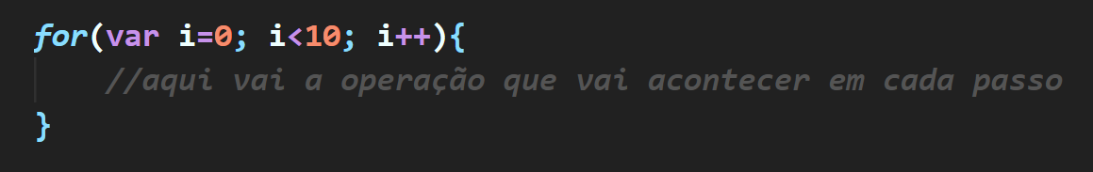
For
Primeiro dizemos para o computador que vamos iniciar um loop
Dentro do parênteses, o primeiro elemento é referente ao ponto de partida do loop, como a variável que vamos usar para controlar nosso loop vai ser inicializada
O último diz o tamanho do nosso passo. i++ indica que saltaremos de 1 em 1 (0, 1, 2, 3...).
O segundo indica a condição de parada do nosso loop, neste caso, quando i deixar de ser menor que 10

Slide 33
For
Traduzindo essa estrutura para um português que todos nós entendemos, estamos dizendo para o computador que para todo elemento i entre 0 e 10, faça alguma coisa.

Slide 34
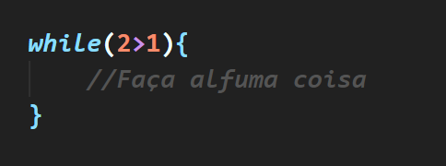
While
No caso do while, a estrutura é um pouco diferente. Ele depende apenas de uma condição para continuar executando. É como o if que já vimos, mas neste caso, o bloco de código vai se repetir até que a condição fique falsa por algum motivo.
Caso a condição seja verdadeira, o bloco de código abaixo será executado repetidas vezes até que a condição fique falsa.

Slide 35
While
Então, podemos ler esse código como: Enquanto 2 for maior que 1, faça alguma coisa.
Qual problema teremos ao implementar um código desse?
Loop infinito!

Slide 36
While
Assim como o for, no while precisamos definir uma condição de parada, exatamente para nos livrarmos do loop infinito, mas no while não temos um espaço dedicado para isso, dando liberdade para implementarmos do nosso jeito. Então vamos lá!
Precisamos fazer com que a condição mude em algum momento após o início do loop.
Valores fixos, da forma como colocamos, não mudam ao longo das execuções, não resolvendo nosso problema. Como contornar isso?
Variáveis!!

Slide 37
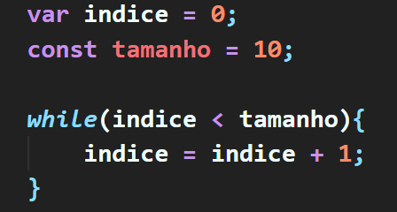
While
Como não planejamos atualizar o valor tamanho ao longo do loop, podemos opcionalmente definir uma constante que guarda o valor
Agora que definimos uma condição de parada utilizando condições que podem mudar ao longo das repetições, precisamos “fazer alguma coisa” no bloco, mas o que?

Slide 38
While
Se a cada repetição somarmos 1 à variável índice teremos loop infinito?
Não! Pois em algum momento (após 9 repetições), a condição deixará de ser verdadeira

Slide 39
Loops
Voltando ao nosso problema após ter conhecido essas duas estruturas de repetição do javascript que nos permitem realizar loops, vamos codar nossa solução!

Slide 40
Loops
Primeiro vamos declarar nosso array em javascript

Slide 41

Loops
Como vimos na nossa simulação, para soma dos elementos do array acima precisamos de uma variável que guarde o valor da soma

Slide 42
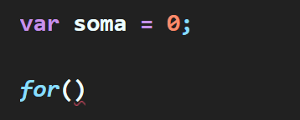
Loops
Depois, devemos iniciar nossa estrutura de repetição, dizendo ao javascript que queremos iniciar um loop. Neste primeiro exemplo, usaremos o for. A implementação com while fica como exercício :)

Slide 43
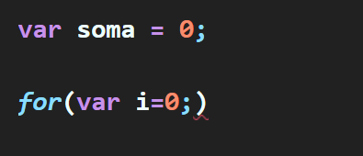
Loops
Agora, vamos definir uma variável que vai guardar o valor do nosso índice do array, a variável i, que começará com o valor zero, pois queremos partir de array[0]

Slide 44
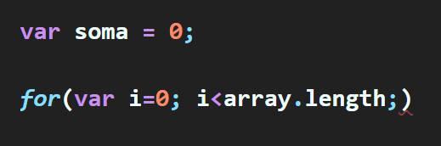
Loops
O segundo parâmetro é referente à condição de parada do nosso loop. No nosso caso, definimos que pararemos quando tivermos percorrido todo o array, ou seja, todo seu comprimento, acessado através de array.length.

Slide 45
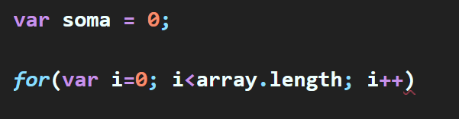
Loops
O último comando diz qual o tamanho do nosso passo a cada repetição. i++ diz que iremos de um em um. Poderíamos também escrever i=i+1 para incrementar i

Slide 46
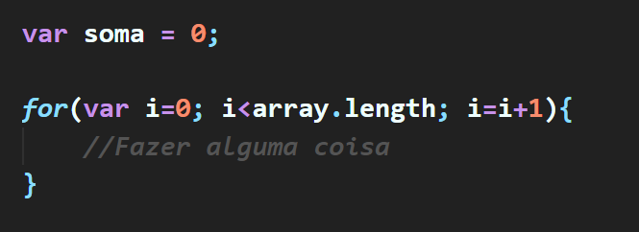
Loops
Agora, temos que “fazer alguma coisa” a cada repetição

Slide 47
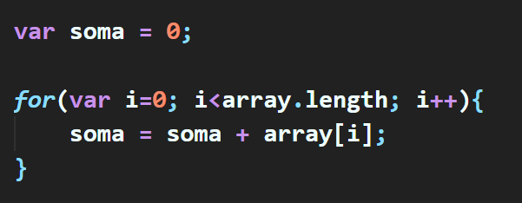
Loops
Anteriormente concordamos que a cada valor, vamos somar ao valor da variável soma, e assim, ao fim do array, teremos a soma de todos os elementos em soma.

Slide 48
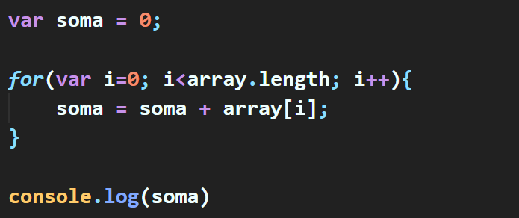
Loops
Agora veremos se o resultado dessa operação bate com a que fizemos anteriormente

Slide 49
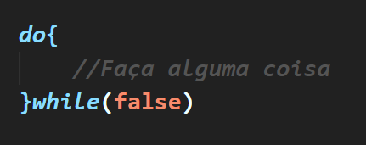
Loops
Além das duas estruturas mais utilizadas que vimos nesta aula, podemos usar também o do while e forEach.
Do while - Assim como o while, atende a uma condição para executar o bloco de código, mas na primeira interação ele não verifica, ele primeiro faz e depois verifica se fará novamente ou não
Como a condição sempre será falsa, quantas vezes o bloco será executado?
1 vez!
Após ver que a condição é falsa, ele sai do loop.

Slide 50
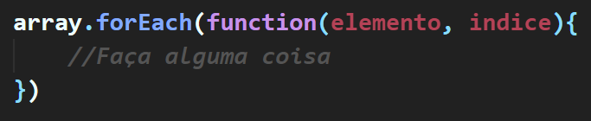
Loops
forEach - É uma função disponível para os arrays que automatiza grande parte do processo de percorrer um array. Ele se encarrega de iniciar no primeiro elemento, percorrer cada elemento e parar no último, nos poupando de definir variável de índice, condição de início e de parada.
O foreach recebe como parâmetro uma função de callback pré-definida que será executada a cada elemento visitado, que tem como primeiro parâmetro o elemento do array naquela interação, ou “volta”
Índice do elemento que está sendo visitado no momento

Slide 51
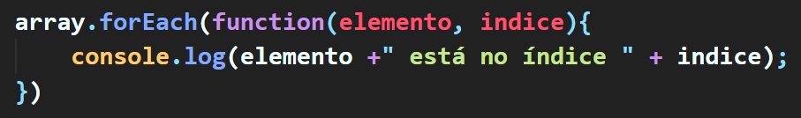
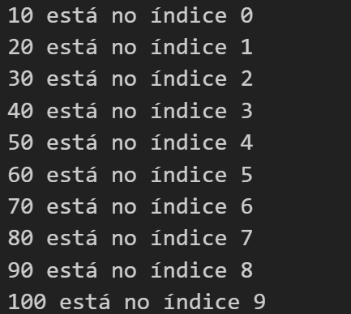
Loops
Executando o código acima em nosso array, teremos:

Slide 52
Dúvidas?

Slide 53
Exercícios
Vamos melhorar o código que construímos na aula anterior, utilizando loops para deixar nossa implementação melhor, reduzindo a repetição de código.
Implementar nosso loop de soma de elementos do array utilizando while e foreach.

Slide 54
Exercícios
Implemente um loop que percorra o array abaixo e remova todos os elementos múltiplos de 3.
var array = [43, 5, 6, 74, 3, 23, 18, 64, 90, 20, 432, 677, 909, 3042, 6, 24, 2, 98, 354, 23, 789, 222, 897];
No javascript, utilizamos o módulo para saber se um número é divisível por outro, e utilizamos o operador % para retornar o resto da divisão, e se for zero, o número à esquerda é divisível pelo número à direita do operador. Então, para saber se um número é divisível por 3 (ou seja, múltiplo dele ou ele mesmo), podemos utilizar uma condicional perguntando se:
(número % 3 === 0)
Se sim, o número é múltiplo de 3.

Slide 55
Próxima aula: Objetos
Até agora guardamos apenas valores primitivos nas variáveis e arrays, como textos e números, mas na vida real, muitas vezes temos conjuntos de coisas que possuem mais de uma característica, que não pode ser definida por um nome ou número.
Um carro, por exemplo, não conseguimos definir apenas pelo seu nome. É importante sabermos o ano de fabricação, o motor, quantidade de quilômetros rodados…
Os objetos resolvem muito bem esse problema, e em conjunto com o que aprendemos até agora, podem ser muito poderosos!

Slide 56
Links úteis
Guia de utilização de loops Javascript, também conhecidos como laços: https://developer.mozilla.org/pt-BR/docs/Web/JavaScript/Guide/Lacos_e_iteracoes

